Slide 1
Районная «Школа молодого педагога «Диалог»,
как основа региональной системы сопровождения и поддержки начинающих специалистов в условиях ФГОС
2019-2020уч.г.

Slide 2
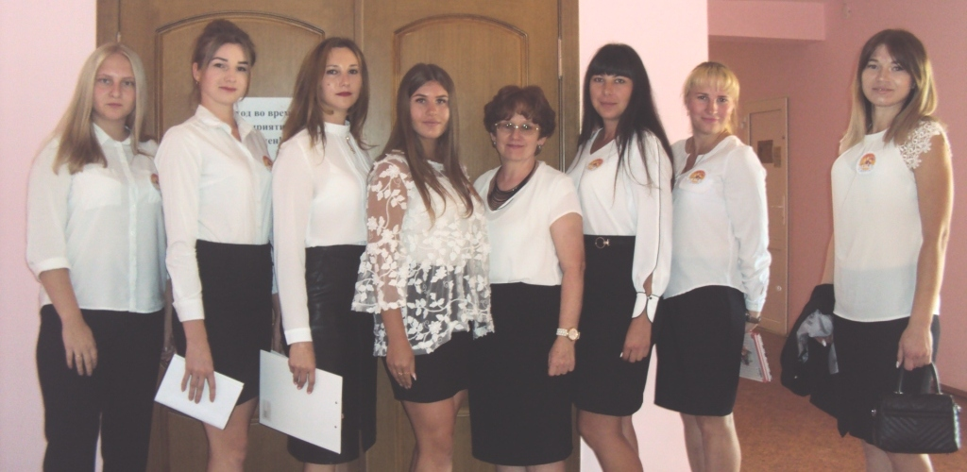
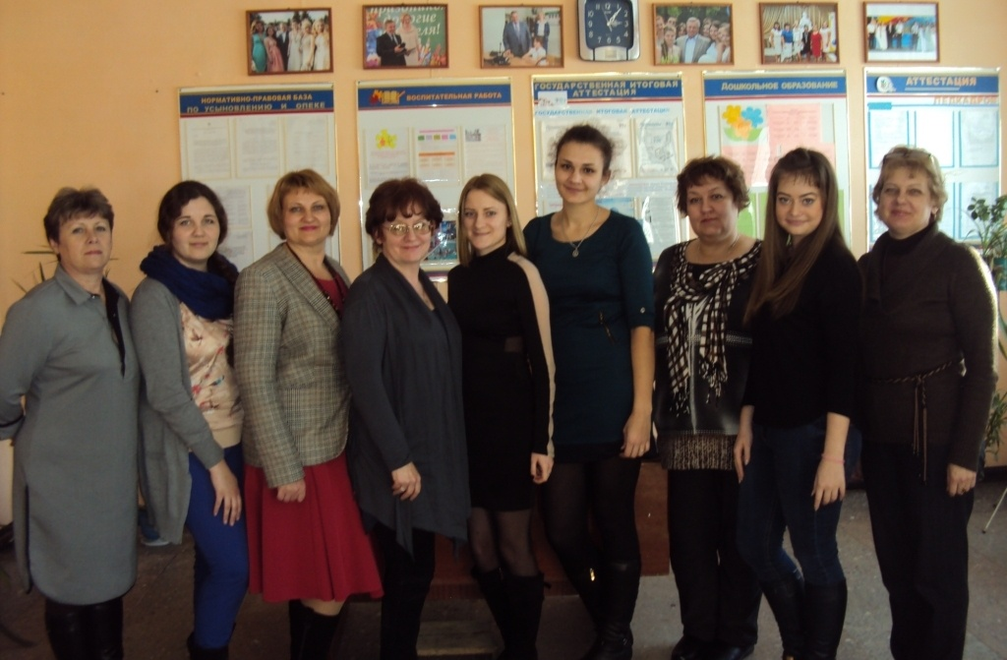
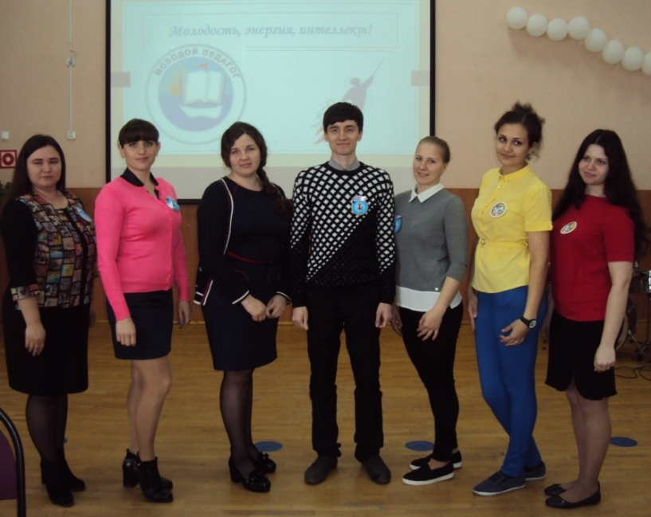
Школа молодого педагога «Диалог»

Slide 3
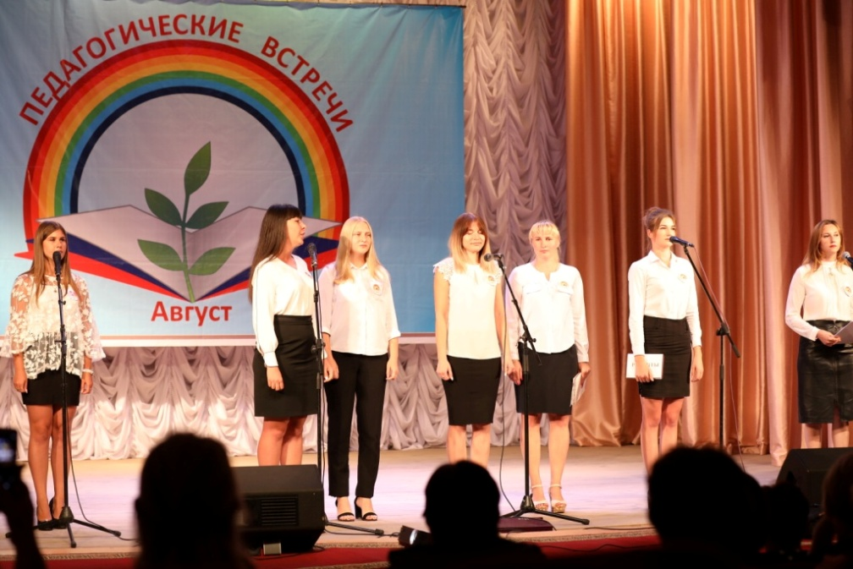
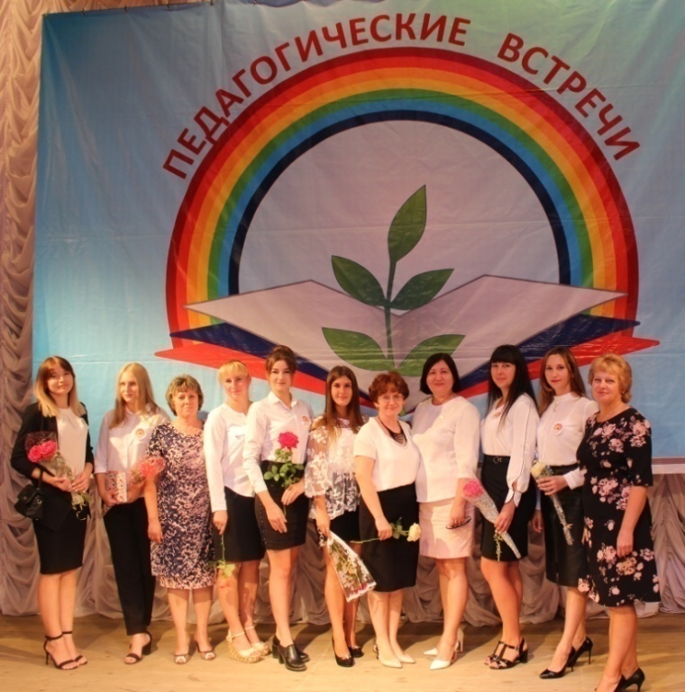
Молодые педагоги 2019-2020 уч.года!
В новом учебном году в почетные ряды педагогов ДОУ Обливского района приняты молодые воспитатели детских садов «Тополек» и «Сказка» Н.С.Шмелева и Д.В.Кибасова.

Slide 4
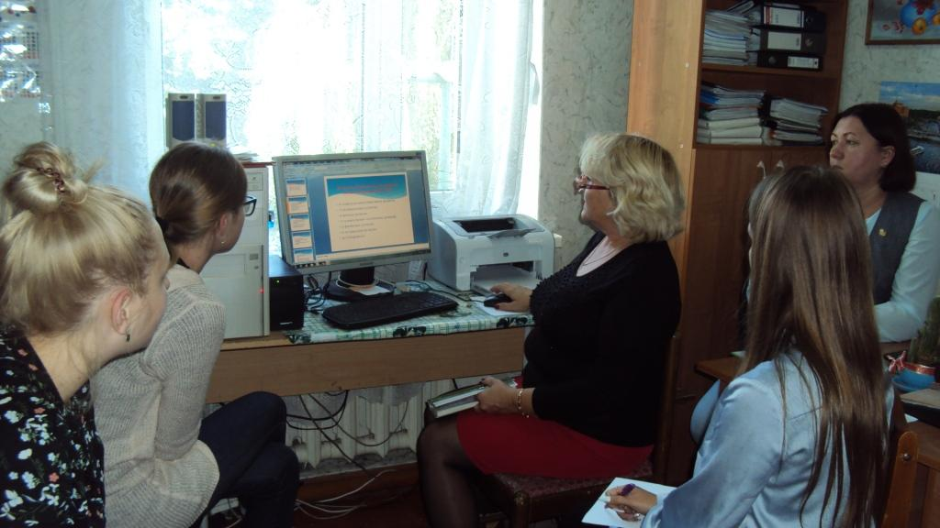
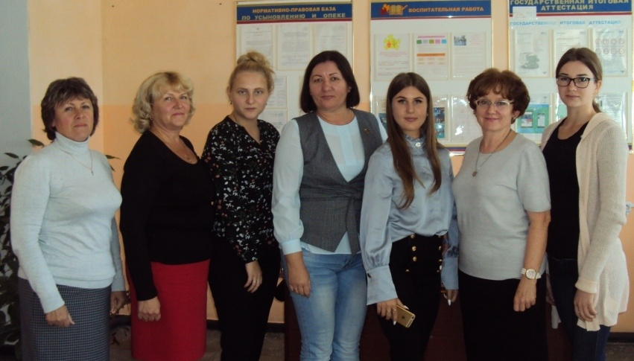
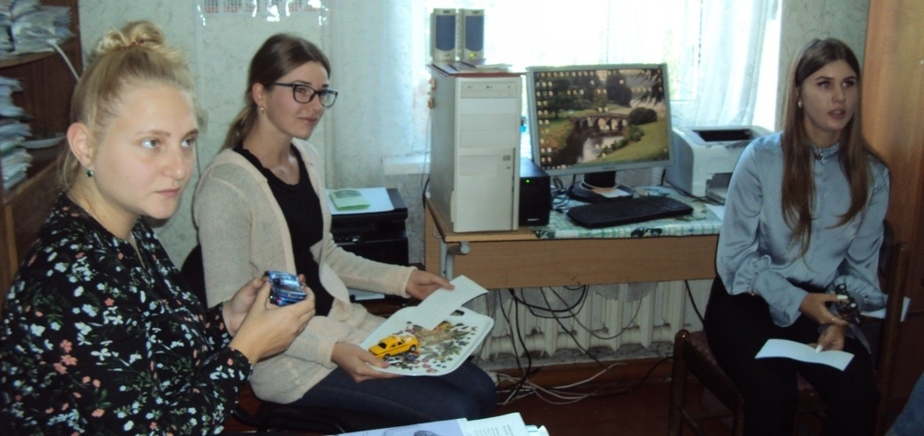
семинар для начинающих педагогов ДОУ района (25.09.2019)

Slide 5
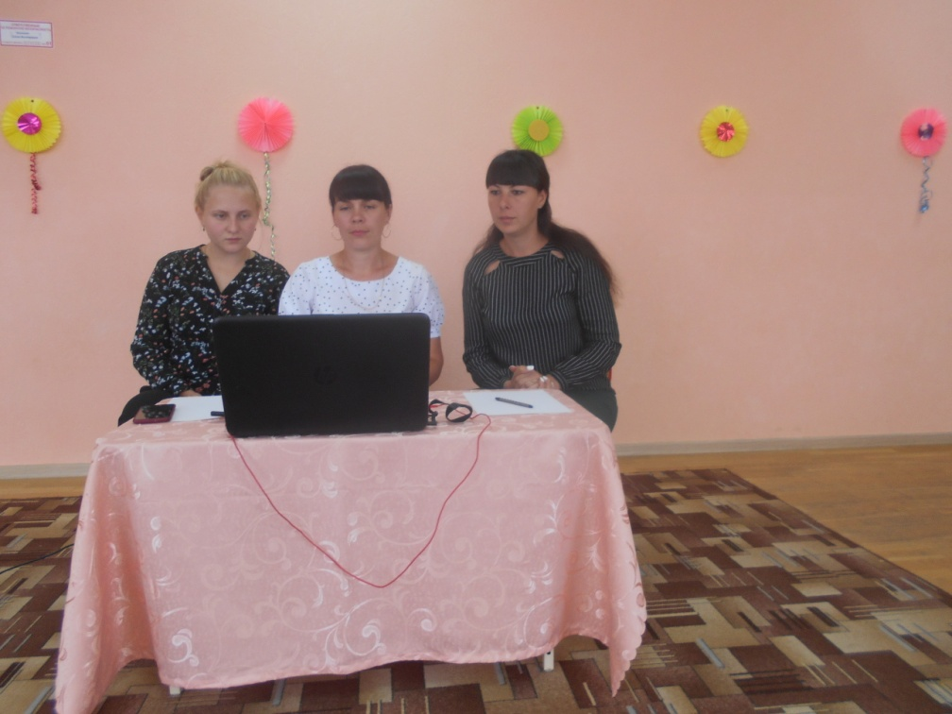
Семинар-практикум «Профессиональный стандарт педагога в ДОУ» с молодыми педагогами в МБДОУ «Детский сад «Тополек»(сентябрь 2019

Slide 6
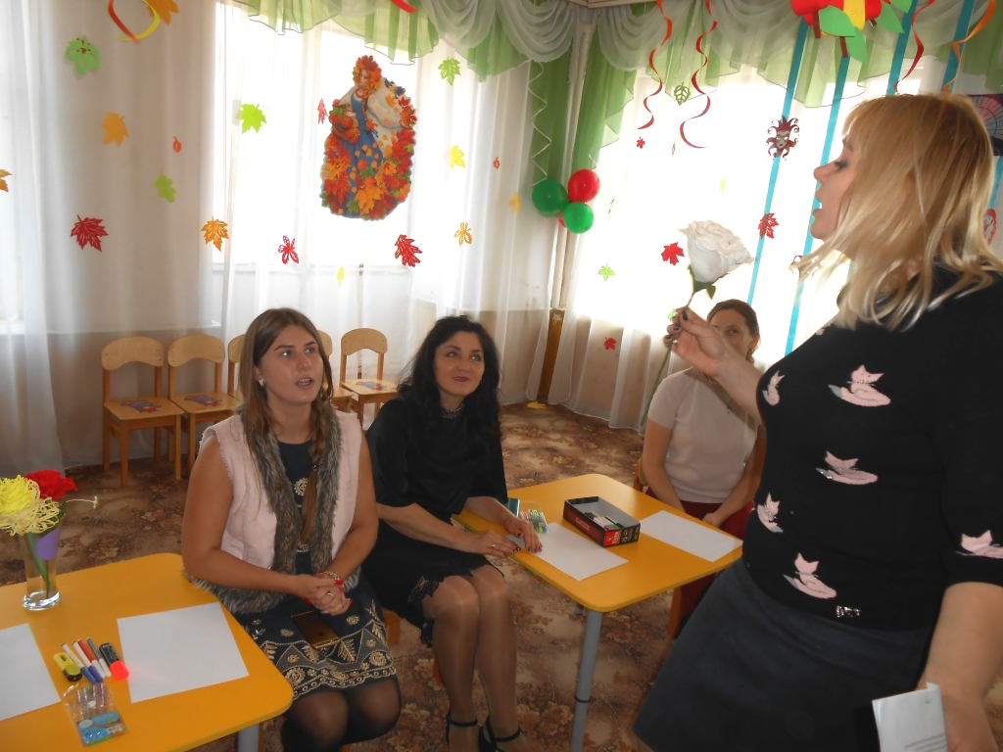
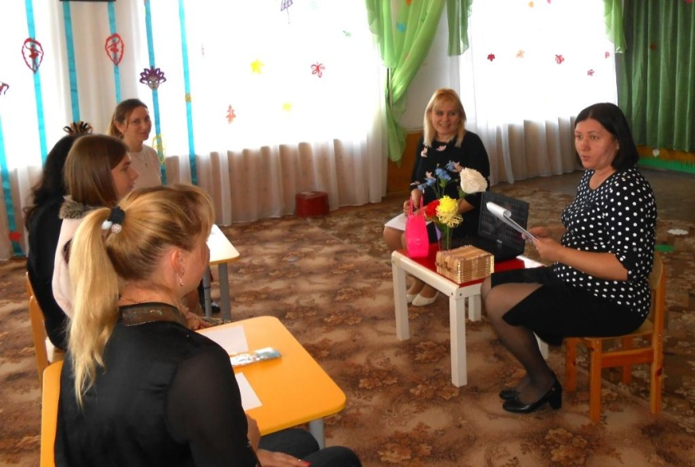
семинар- практикум для молодых специалистов на тему «Личностный и профессиональный рост педагогов»(31.10.2019).

Slide 7
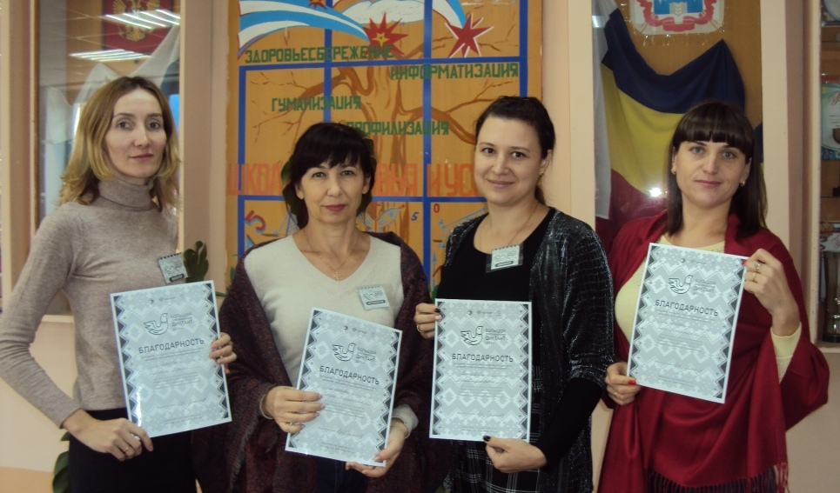
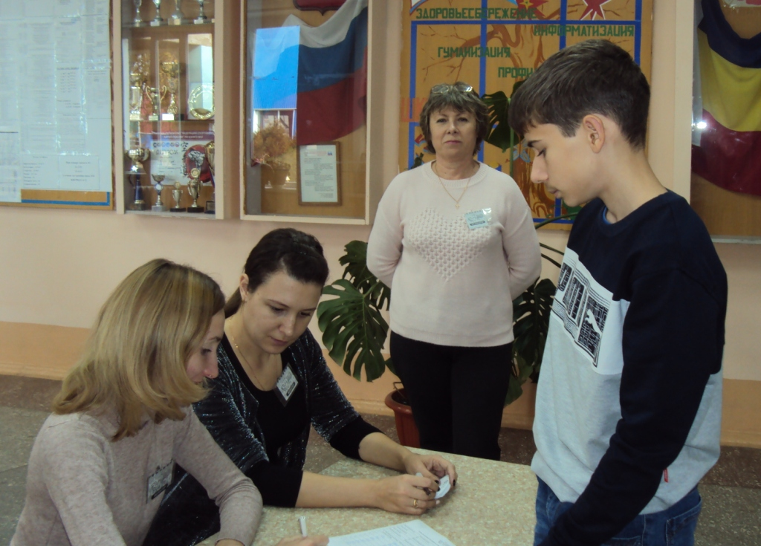
Международная акция «Большой этнографический диктант»(01.11.2019)

Slide 8
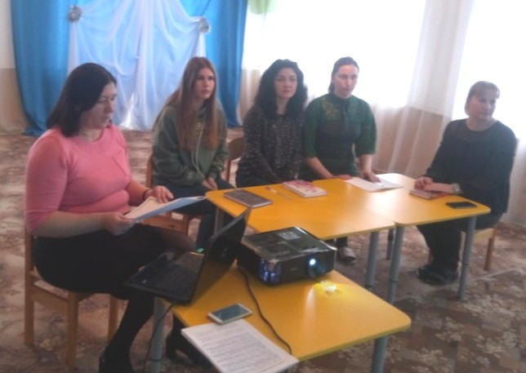
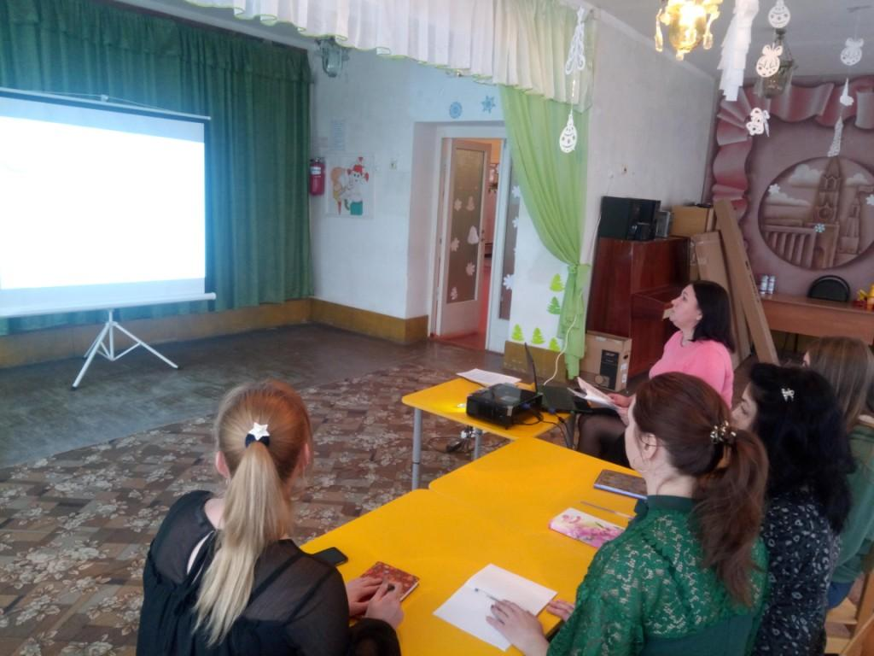
семинар-практикум с молодыми педагогами ДОУ«Организация сюжетно-ролевых игр в детском саду». (20.01.2020)

Slide 9
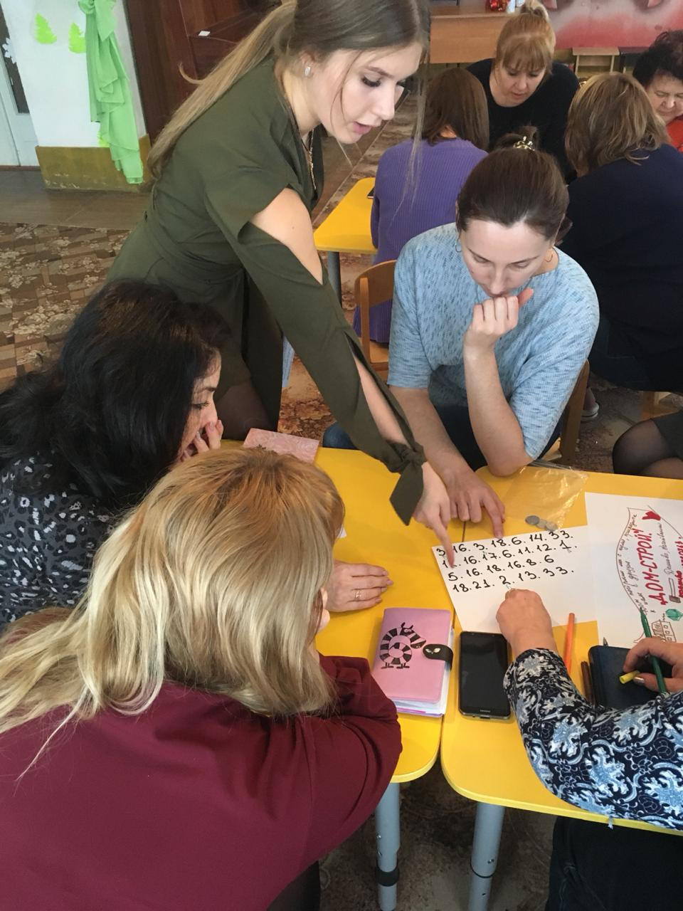
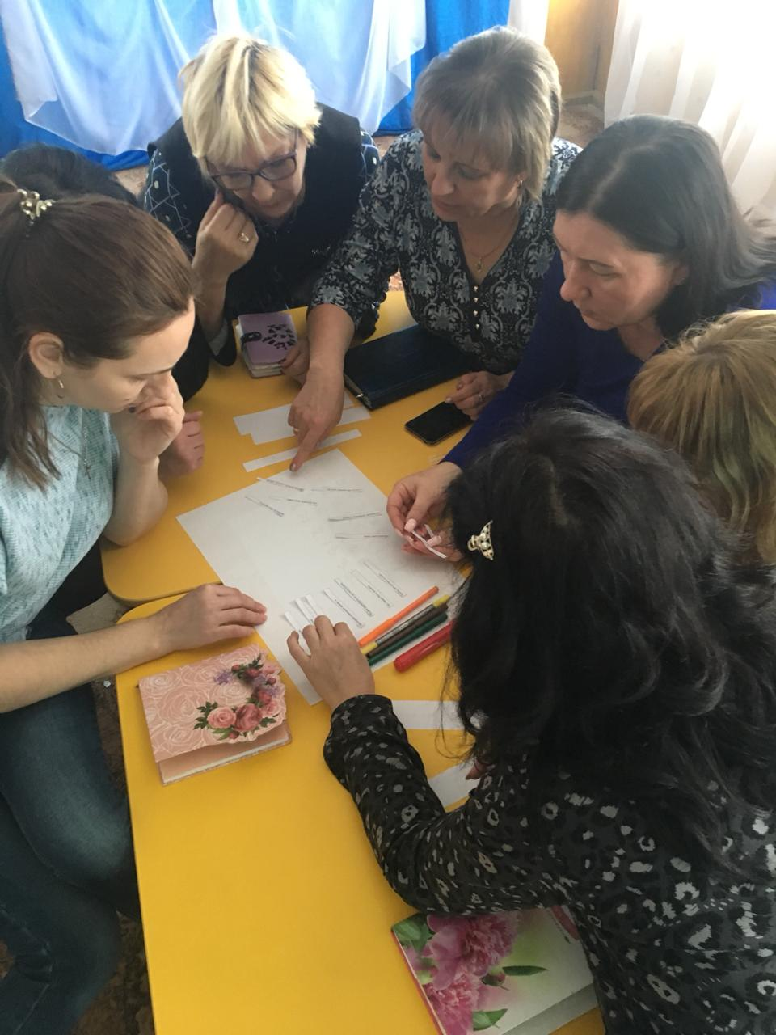
деловая игра «Мы и деньги», (январь 2020)

Slide 10
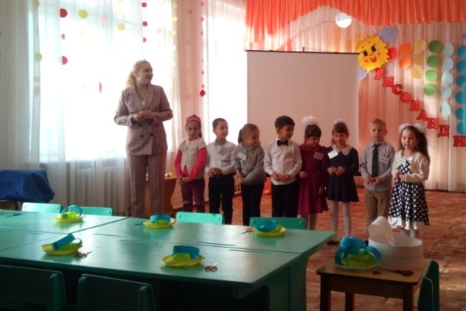
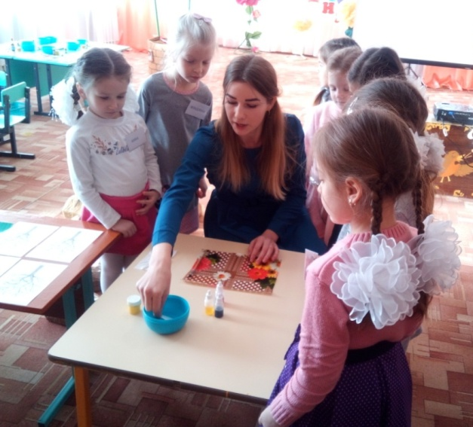
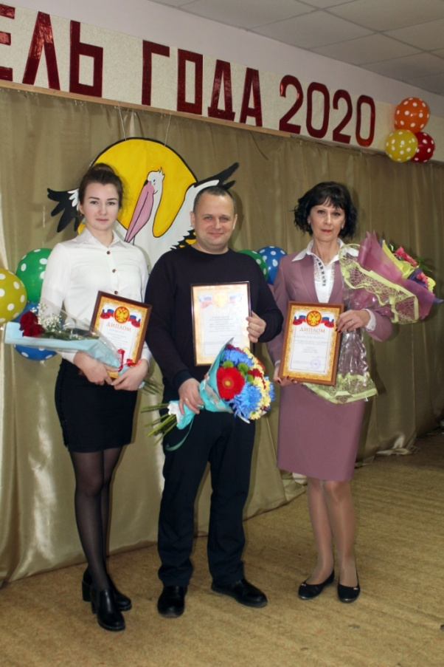
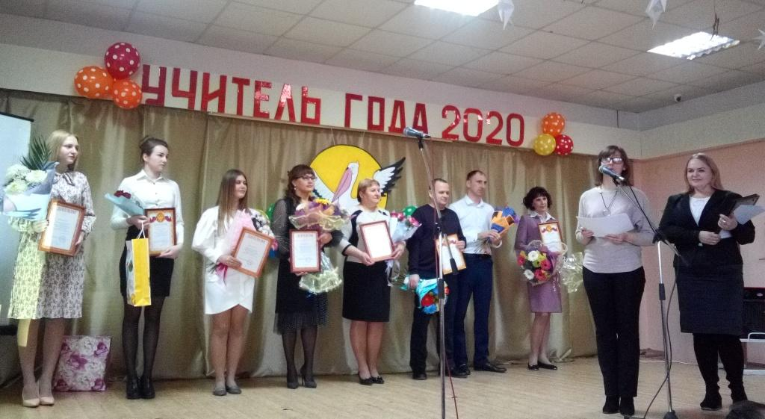
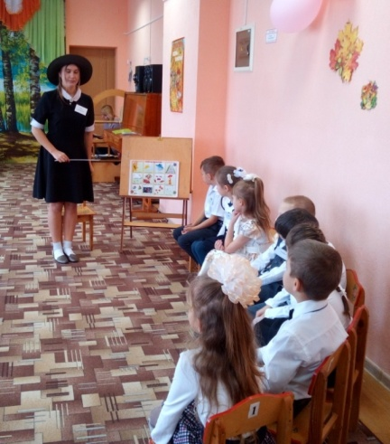
«Педагогический дебют 2020»

Slide 11
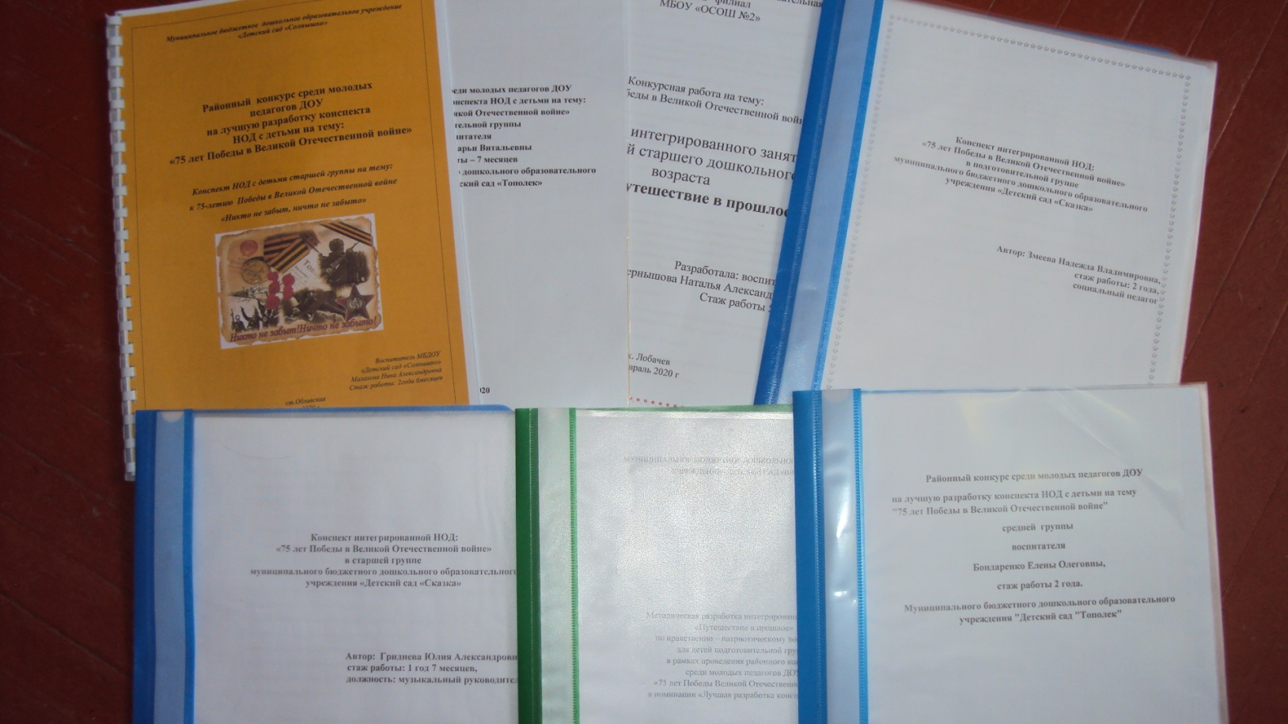
Конкурс на лучшую разработку НОД(февраль 2020)

